Slide 1
ESCOLA LES ARRELS DE SALT
CURS 2020-2021
P5-1R C/D
Salt

Slide 2
QUE COMENCI LA MÀGIA!

Slide 3
LES TRES "M"
MASCARETA
MANS NETES
MANTENIR LA DISTÀNCIA EN LES ENTRADES I SORTIDES

Slide 4
ENTRADES I SORTIDES
PORTA 0
ENTRADA
SORTIDA
HORES:
TEMPERATURA
GEL DE MANS
mascareta
HORES:
GERMANS GRANS: PASSAR PER FORA.
AUTORITZACIONS.
MATÍ: 9:00
MATÍ: 12:20
TARDA: 15:00
TARDA: 16:20
AQUEST ANY, MÉS QUE MAI, US DEMANEM EXTREMAR LA PUNTUALITAT (9H I 15H).

Slide 5
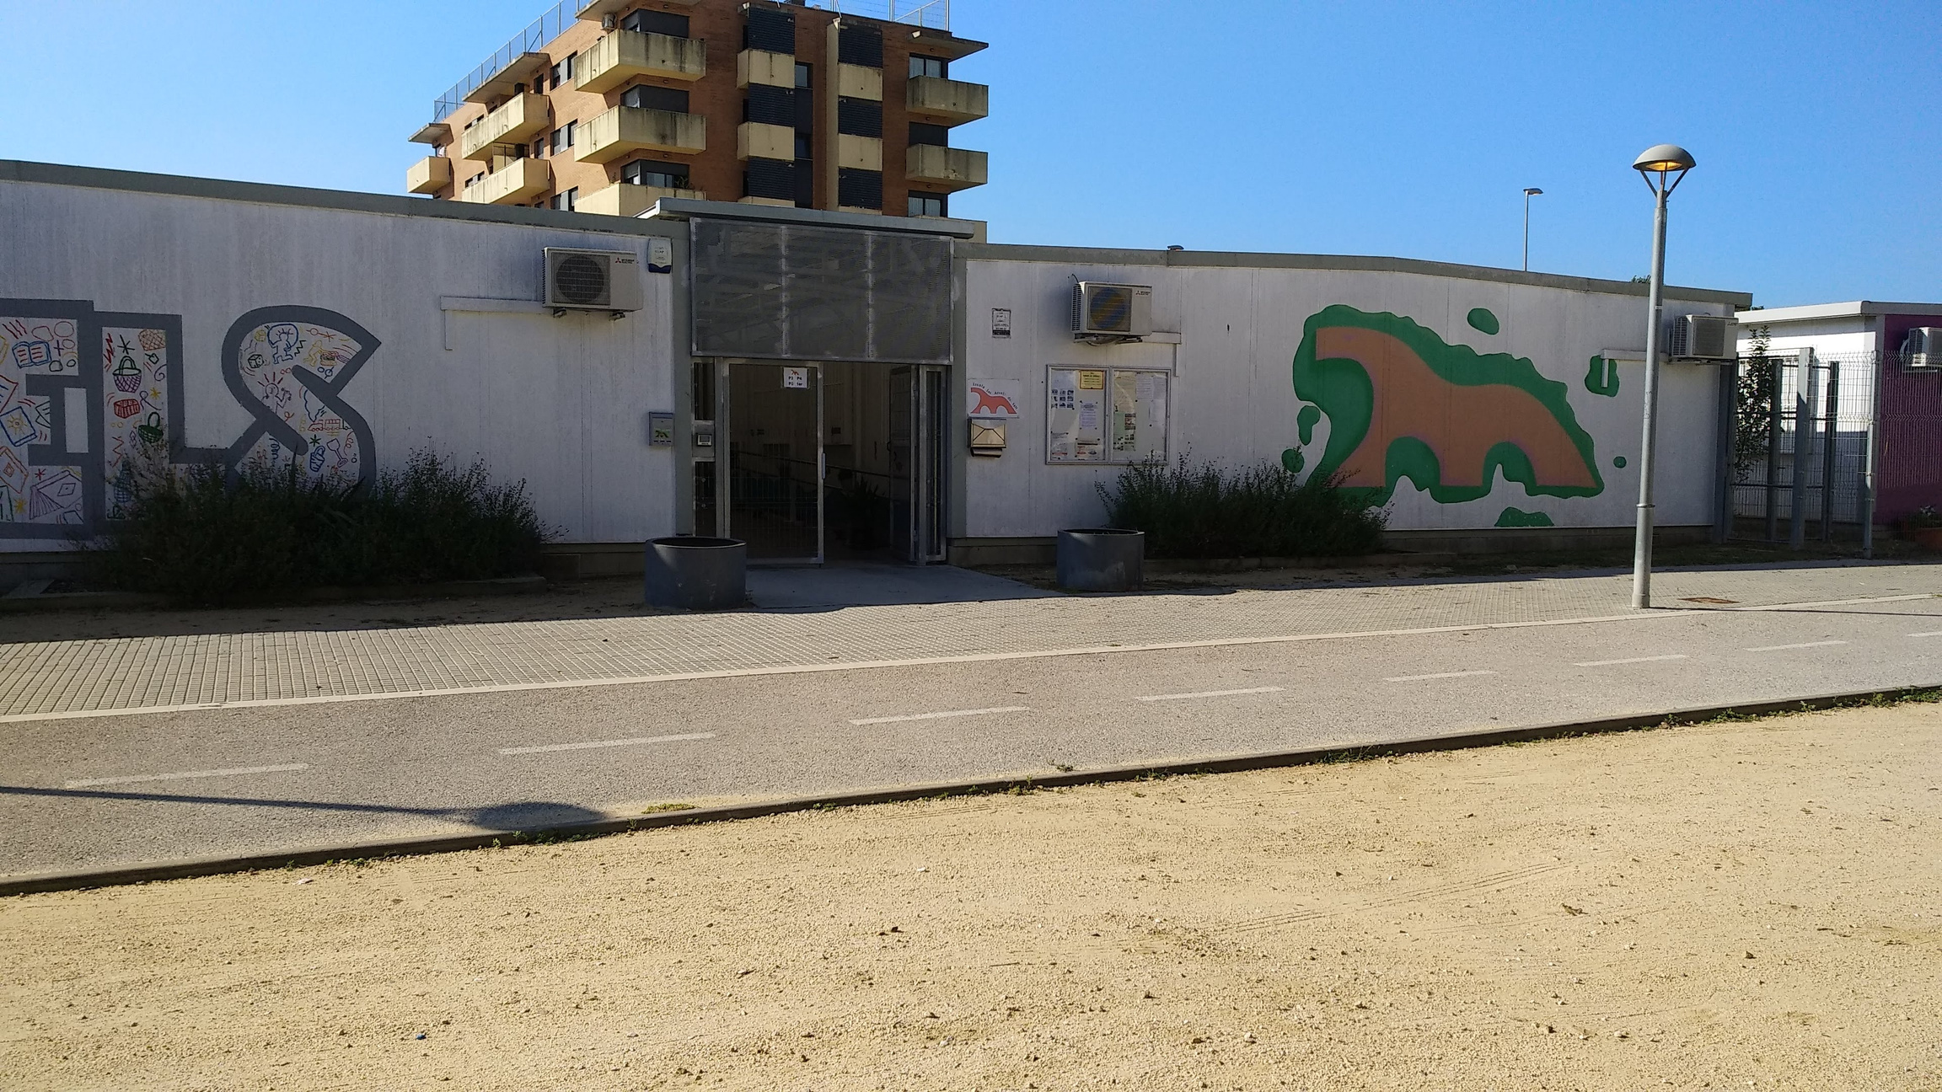
PORTA 0

Slide 6
L'AULA
CADA GRUP CLASSE ÉS UN GRUP ESTABLE (NO ES BARREJARÀ AMB ELS ALTRES GRUPS ESTABLES).
MASCARETA
DINS L'AULA ES TINDRÀ MOLT EN COMPTE:
VENTILACIÓ
HIGIENE (RACÓ DE DESINFECCIÓ)
ORDRE
NETEJA
NO HI HAURÀ MOVIMENT D'AULA, EXCEPTE A MÚSICA I EDUCACIÓ FÍSICA.

Slide 7
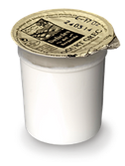
PATI
ESMORZARS
SEGUIM AMB ELS ESMORZARS SALUDABLES
EL PATI ESTARÀ SEGMENTAT I CADA GRUP ESTABLE TINDRÀ EL SEU LLOC DE JOC.
D'AQUESTA MANERA NO ES BARREJARAN ELS GRUPS
TUPPER AMB EL NOM(SENSE PAPER DE PLATA)
FRUITA PELADA
DILLUNS
DIMARTS
DIMECRES
DIJOUS
DIVENDRES
AQUEST ANY SORTIREM AL PATI A LES 10. ESMORZAREM A LES 10:30

Slide 8
ANIVERSARIS
DEGUT A LES NOVES MESURES DE SEGURETAT, AQUEST ANY NO PODEM CELEBRAR ELS ANIVERSARIS AMB UN ESMORZAR.
A L'AULA SI QUE FAREM UNA PETITA CELEBRACIÓ

Slide 9
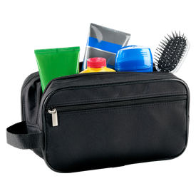
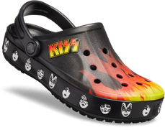
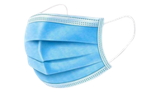
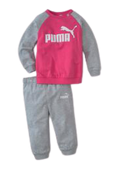
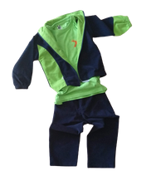
QUÈ HE DE PORTAR A L'ESCOLA?
NECESSER SABÓ, TOVALLOLA PETITA I PINTA
ampolla
3 UNITATS
crocs
paper de cuina
motxilla petita
bosseta per guardar mascareta
roba de recanvi A LA MOTXILLA
TOT MARCAT AMB EL NOM.
LA MOTXILLA HA DE SER PETITA I SENSE RODES.
L' ABRIC I LA JAQUETA, AMB VETA PER PENJAR AL PENJADOR.
samarreta i xandall de l'escola

Slide 10
QUAN FEM EDUCACIÓ FÍSICA?
P5-1R
P5-1R
P5-1R
P5-1R
A
B
C
D
DILLUNS
DIMARTS
DIMECRES
DIJOUS

Slide 11
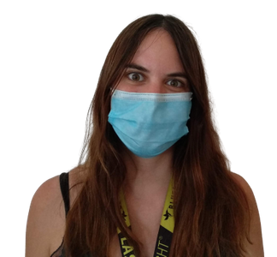
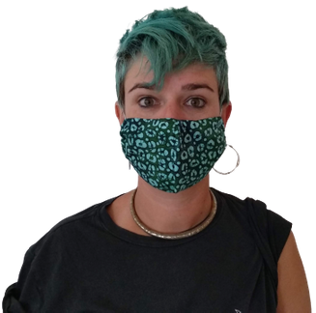
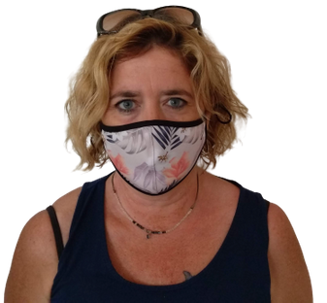
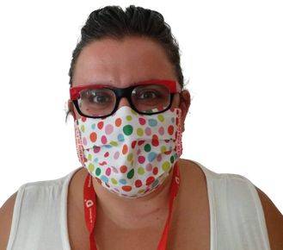
MESTRES DEL CICLE
NATÀLIA SERRA
TUTORA DE P5-1R A
ANNA CORDONET
TUTORA DE P5-1R B
ESTHER RENGEL
TUTORA DE P5-1R B
ESTER DELGADO
TUTORA DE P5-1R C
Mª àNGELS MATEU
TUTORA DE P5-1R D
CARME TRAVÉ
SUPORT I EDUCACIÓ ESPECIAL
RUT LÓPEZ
SUPORT I MÚSICA
MIREIA COSTA
SUPORT
NEUS BRUGÉ
ANGLÈS
SANDRA SARRINAT
EDUCACIÓ FÍSICA

Slide 12
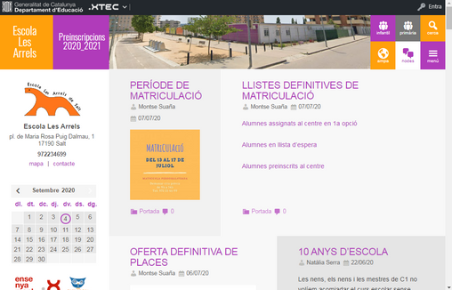
COM ENS COMUNICAREM?
Aquest curs no tenim agenda, totes les comunicacions seran via
si les families necessiteu accedir al centre, cal demanar cita prèvia mitjançant el
dinantia.
dinantia.
ALTRES MITJANS:
PÀGINA WEB:
@ESCOLALESARRELSDESALT
https://agora.xtec.cat/escolalesarrels/

Slide 13
COM ENS COMUNICAREM SI HI HA UN CONFINAMENT?
dinantia
google classroom

Slide 14
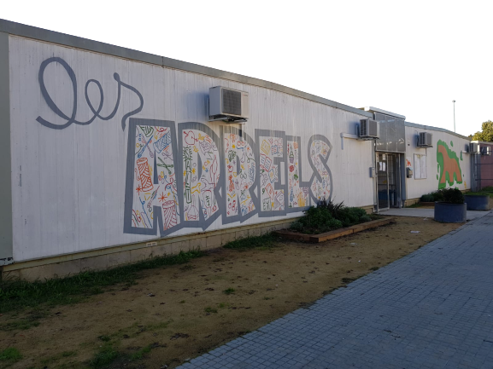
ASSISTÈNCIA OBLIGATÒRIA A L'ESCOLA
PROTOCOL D'ABSENTISME

Slide 15
MENJADOR
SI S'HA DE QUEDAR AL MENJADOR CAL AVISAR MITJANÇANT DINANTIA ABANS DE LES 9:00.
SI US QUEDEU A DINAR CAL PORTAR EL TIQUET.
FIXES AL MENJADOR:
SI NO VENIU A L'ESCOLA CAL AVISAR ABANS DE LES 9:00.

Slide 16
SORTIDES
FAREM SORTIDES PER L'ENTORN AMB EL GRUP ESTABLE.

Slide 17
MOLTES GRÀCIES
Salt

